Slide 1
Урок русского языка в 4 классе
«правописание безударных падежных окончаний имён прилагательных женского рода»
МКОУ «Омутская СОШ»
Учитель: Никулина
Татьяна Николаевна
С. Омутское- 2013

Slide 2
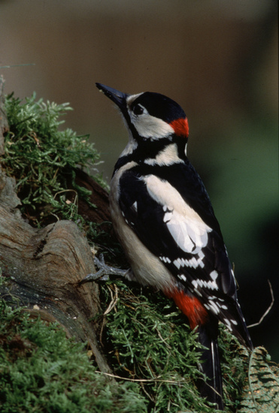
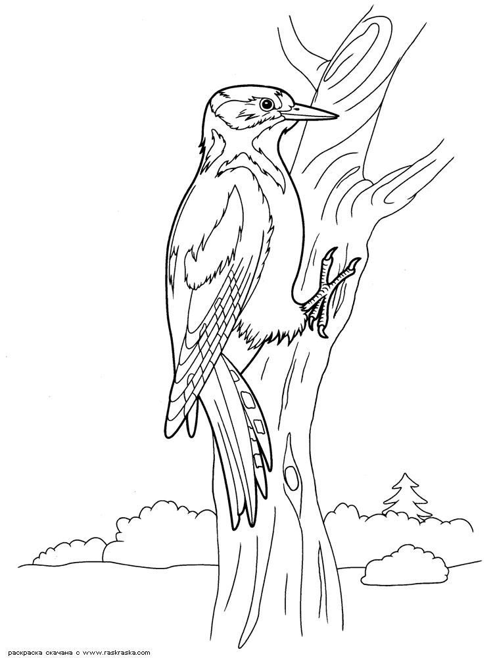
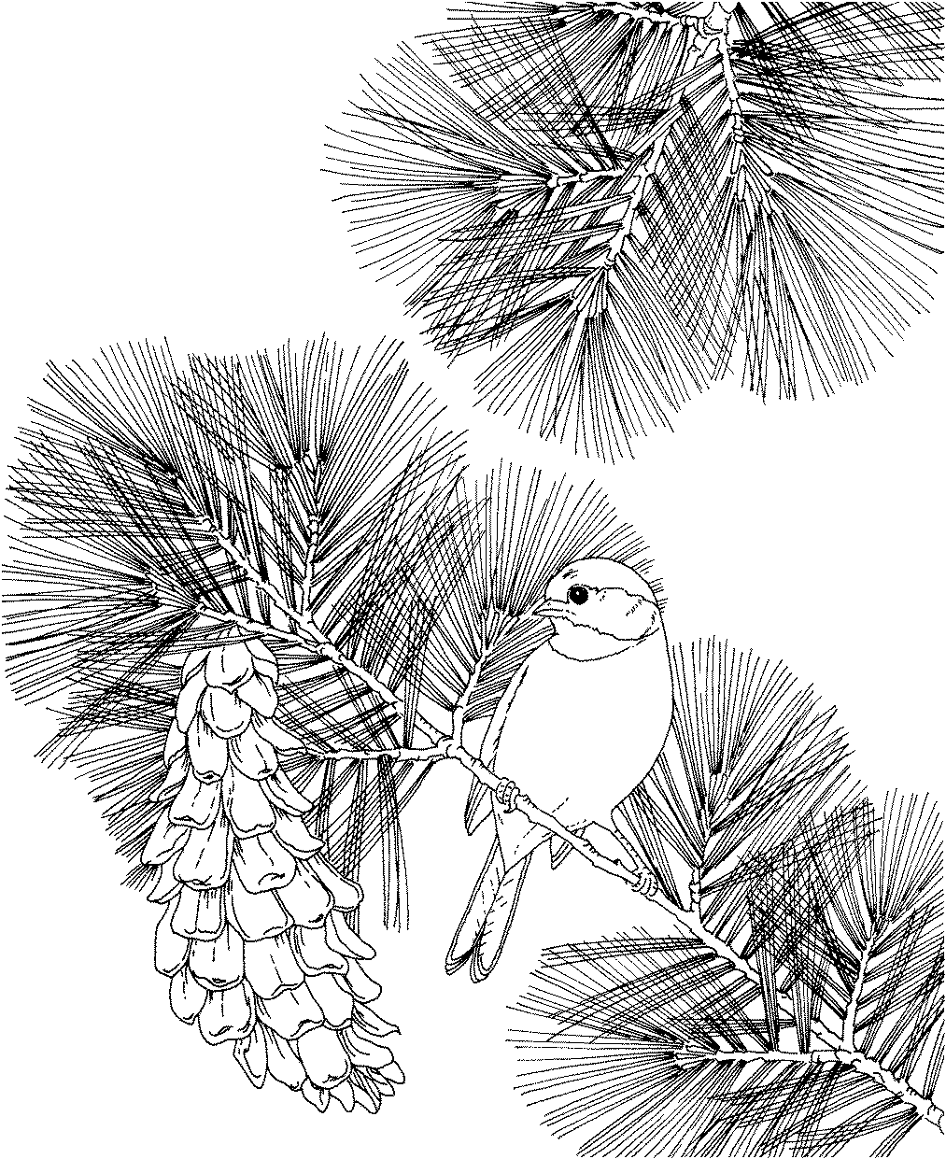
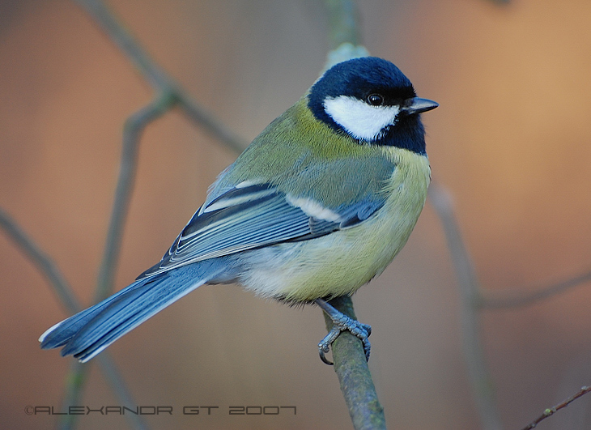
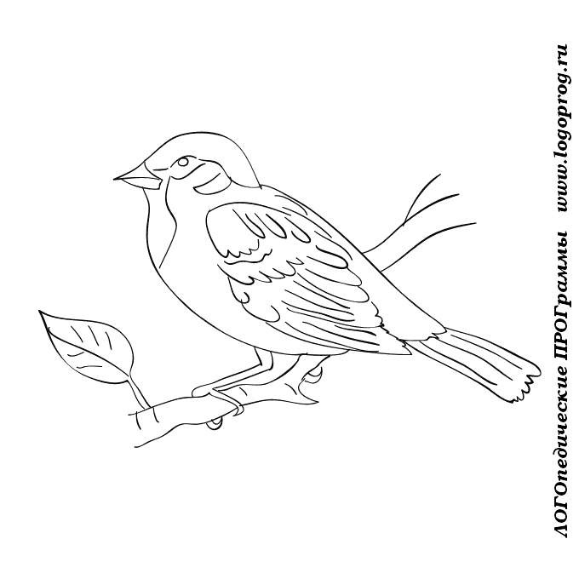
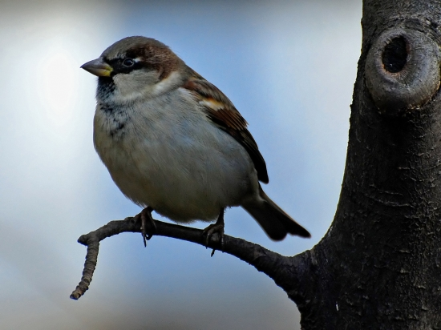
Зимующие птицы
Воробей
Синица
Дятел

Slide 3
«правописание безударных падежных окончаний имён прилагательных женского рода»

Slide 4
ПЛАН УРОКА
Оценка
Упражнения
Новая тема
Итоги
Контроль
1. Новая тема
2. Упражнения
3. Контроль
4. Оценка
5. Итоги

Slide 5
1. ПАДЕЖ
2. ВОПРОС
3. ОКОНЧАНИЕ

Slide 6
И.П. КАКАЯ? ШУСТРАЯ СИНИЦА
Р.П. КАКОЙ? ШУСТРОЙ СИНИЦЫ
Д.П. КАКОЙ? ШУСТРОЙ СИНИЦЕ
В.П. КАКУЮ? ШУСТРУЮ СИНИЦУ
Т.П. КАКОЙ? ШУСТРАЯ СИНИЦЕЙ
П.П. О КАКОЙ? О ШУСТРОЙ СИНИЦЕ

Slide 7
И.П. КАКАЯ? ЗИМНЯЯ ПЕСЕНКА
Р.П. КАКОЙ? ЗИМНЕЙ ПЕСЕНКИ
Д.П. КАКОЙ? ЗИМНЕЙ ПЕСЕНКЕ
В.П. КАКУЮ? ЗИМНЮЮ ПЕСЕНКУ
Т.П. КАКОЙ? ЗИМНЕЙ ПЕСЕНКОЙ
П.П. О КАКОЙ? О ЗИМНЕЙ ПЕСЕНКЕ

Slide 8
ОКОНЧАНИЯ ИМЁН ПРИЛАГАТЕЛЬНЫХ ЖЕНСКОГО РОДА
И.п.- ая -яя
Р.п. - ой -ей
Д.п. - ой -ей
В.п. - ую -юю
Т.п. - ой -ей
П.п. - ой -ей

Slide 9

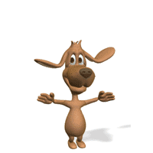




Повторяй! Не зевай!
Молодцы!

Slide 10
Р.п. Д.п. Т.п. П.п.
Какой?
-ой -ей
Стр. 18 правило

Slide 11
Шестое февраля.
Классная работа.
Пп пт Тт

Slide 12
Стр. 19, упр. 315

Slide 13

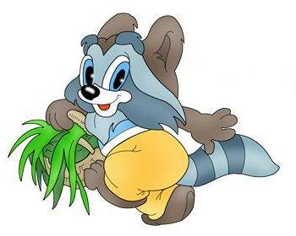
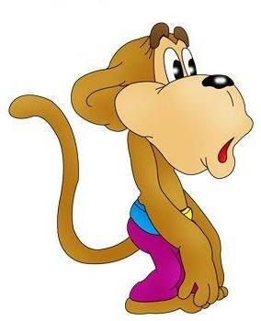
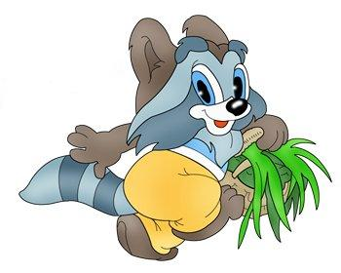





Slide 14
Домашнее задание
Стр. 20, упр. 316

Slide 15
Спасибо за внимание !

